Slide 1

НАЦИОНАЛЬНЫЙ ИНСТИТУТ ГАРМОНИЧНОГО РАЗВИТИЯ ЧЕЛОВЕКА
НОРМАТИВНО-ПРАВОВЫЕ АКТЫ, РЕГУЛИРУЮЩИЕ ДЕЯТЕЛЬНОСТЬ ПО ПРЕДУПРЕЖДЕНИЮ СУИЦИДАЛЬНОГО ПОВЕДЕНИЯ И НАСИЛИЯ СРЕДИ НЕСОВЕРШЕННОЛЕТНИХ В ОРГАНИЗАЦИЯХ ОБРАЗОВАНИЯ

Slide 2

НАЦИОНАЛЬНЫЙ ИНСТИТУТ ГАРМОНИЧНОГО РАЗВИТИЯ ЧЕЛОВЕКА
Цель: Ознакомление с законодательными и нормативно-правовыми актами и документами, регулирующие предупреждение суицидального поведения и насилия среди несовершеннолетних в организациях образования.
Задачи:
ознакомить слушателей с законодательными и нормативно- правовыми актами и документами, регулирующих предупреждение суицидального поведения и насилия;
изучить основные нормативные документы о правах ребенка;
формировать представления о значимости законов по профилактике суицида.

Slide 3

ПЛАН ЗАНЯТИЯ
Международно-правовые документы, законодательные акты о правах ребенка.
Законы Республики Казахстан, направленные на профилактику насилия.

Slide 4
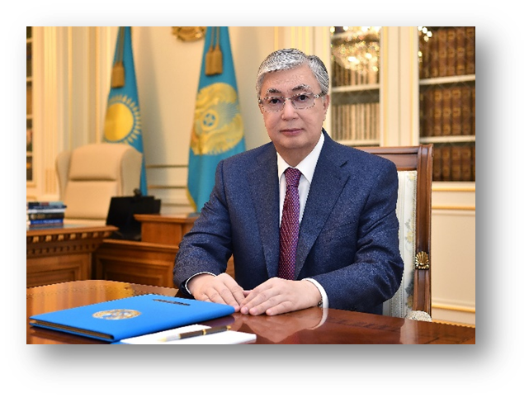
Суициды в детской и подростковой среде - это трагедия для всех нас. Всем нам надо серьезно задуматься, почему дети идут на такой шаг. Формирование твердых жизненных установок является, по сути, базовым критерием качества воспитательного процесса.
Касым-Жомарт Кемелович Токаев -
Президент Республики Казахстан
16 август 2019 г.
https://astanatv.kz/kz/news/50393/

Slide 5

Нормативно-правовое обеспечение
Конституция Республики Казахстан
Закон Республики Казахстан «Об образовании»
Конвенция ООН о правах ребенка
Уголовный кодекс Республики Казахстан
Кодекс Республики Казахстан «О браке и семье»
Послание народу Казахстана «Стратегия «Казахстан-2050»: новый политический курс состоявшегося государства»
Постановление Правительства Республики Казахстан от 30 марта 2020 года № 156 «Об утверждении дорожной карты по решению вопросов усиления защиты прав ребенка, противодействия бытовому насилию и росту суицида среди подростков на 2020-2023 годы».
Приказ Министра образования и науки Республики Казахстан от 30 апреля 2020 года № 169 «О внесении изменений в приказ Министра образования и науки Республики Казахстан от 13 июля 2009 года № 338 «Об утверждении Типовых квалификационных характеристик должностей
Совместный приказ МЗСР РК от 27.02.2015 № 102, МОН РК от 02.03.2015 № 95, МВД РК от 11.03.2015 № 201 «О поэтапном внедрении проекта по превенции суицидов среди несовершеннолетних в РК» педагогических работников и приравненных к ним лиц»

Slide 6

КОНСТИТУЦИЯ РЕСПУБЛИКИ КАЗАХСТАН
Конституция принята на республиканском референдуме 30 августа 1995 года.
Статья 1. Республика Казахстан утверждает себя демократическим, светским, правовым и социальным государством, высшими ценностями которого являются человек, его жизнь, права и свободы.
Статья 17.
Достоинство человека неприкосновенно.
Никто не должен подвергаться пыткам, насилию, другому жестокому или унижающему человеческое достоинство обращению или наказанию.
Статья 34.
1. Каждый обязан соблюдать Конституцию и законодательство Республики Казахстан, уважать права, свободы, честь и достоинство других лиц.

Slide 7

КОНВЕНЦИЯ О ПРАВАХ РЕБЕНКА
Конвенция о правах ребенка (КПР) является наиболее общепризнанным документом по правам человека, ратифицированным всеми странами мира, кроме двух. Конвенция объединяет весь спектр прав человека - гражданских, политических, экономических, социальных и культурных прав - детей в один единый документ. Конвенция была принята Генеральной Ассамблеей ООН 20 ноября 1989 г. и вступила в силу в сентябре 1990 г.
В 54 статье Конвенции изложены права человека, которые должны соблюдаться и защищаться в отношении каждого ребенка в возрасте до восемнадцати лет.

Slide 8
КОНВЕНЦИЯ О ПРАВАХ РЕБЕНКА
Основные положения
Первая часть
Статьи 1—4 определяют понятие «ребенок», утверждают приоритетность интересов детей и обязательство государств-участников принимать меры для свободного от дискриминации осуществления прав, закреплённых в Конвенции.
Статьи 5—11 определяют перечень прав на жизнь, имя, гражданство, право знать своих родителей, право на заботу родителей и на неразлучение, права и обязанности родителей по отношению к детям.
Статьи 12—17 излагают права детей на выражение своих взглядов, своего мнения, на свободу мысли, совести и религии, ассоциаций и мирных собраний, доступ ребёнка к распространению информации.
Статьи 18—27 определяют обязанности государства помогать родителям и законным опекунам, а также защищать детей от жестокого обращения со стороны лиц, заботящихся о них, права детей, лишённых семейного окружения или усыновляемых, неполноценных в умственном или физическом отношении, беженцев, права детей на здравоохранение, социальное обеспечение и уровень жизни, необходимый для их развития.
Статьи 28—31 закрепляют права детей на образование, пользование родным языком и культурой, исповедование своей религии, отдых и досуг.
Статьи 32—36 устанавливают ответственность государства в защите прав детей от эксплуатации, от незаконного употребления наркотиков, совращения, похищения и торговли детьми.

Slide 9
Статьи 37—41 запрещают применять смертную казнь и пожизненное тюремное заключение без возможности освобождения за преступления, совершённые до возраста 18 лет, запрещают пытки и унизительные наказания детей, определяют права ребёнка при его обвинении в преступных деяниях или лишении свободы, а также права детей на защиту во время вооружённых конфликтов и войн. Государства обязуются принимать меры к реабилитации и социальной реинтеграции детей-жертв пренебрежения, эксплуатации или злоупотребления и сохраняют за собой право защищать права ребёнка в более высокой степени, что предусмотрено Конвенцией.
Вторая часть
Статьи 42—44 рассказывают о Комитете по правам ребёнка, о его структуре, функциях, правах и обязанностях, а также обязывают государства информировать детей и взрослых о принципах и положениях Конвенции.
Третья часть
Статьи 45—54 указывают решение процедурно-правовых проблем соблюдения государствами положений Конвенции. В отличие от многих конвенций ООН, Конвенция о правах ребёнка открыта для подписания всеми государствами, поэтому не являющийся членом ООН Святой Престол подписал её.
Новаторство Конвенции заключается прежде всего в том объёме прав, определённых для ребёнка. Некоторые из прав впервые были зафиксированы именно в Конвенции

Slide 10
КОНВЕНЦИЯ О ПРАВАХ РЕБЕНКА
1. Для целей настоящей Конвенции ребенком является каждое человеческое существо до достижения 18-летнего возраста, если по закону, применимому к данному ребенку, он не достигает совершеннолетия ранее.
2. Государства-участники принимают все необходимые меры для обеспечения защиты ребенка от всех форм дискриминации или наказания на основе статуса, деятельности, выражаемых взглядов или убеждений ребенка, родителей ребенка, законных опекунов или иных членов семьи.
3. Во всех действиях в отношении детей, независимо от того, предпринимаются они государственными или частными учреждениями, занимающимися вопросами социального обеспечения, судами, административными или законодательными органами, первоочередное внимание уделяется наилучшему обеспечению интересов ребенка.»
6. Государства-участники признают, что каждый ребенок имеет неотъемлемое право на жизнь.
2. Государства-участники обеспечивают в максимально возможной степени выживание и здоровое развитие ребенка.
12. Государства-участники обеспечивают ребенку, способному сформулировать свои собственные взгляды, право свободно выражать эти взгляды по всем вопросам, затрагивающим ребенка, причем взглядам ребенка уделяется должное внимание в соответствии с возрастом и зрелостью ребенка.

Slide 11
19. Государства-участники принимают все необходимые законодательные, административные, социальные и просветительные меры с целью защиты ребенка от всех форм физического или психологического насилия, оскорбления или злоупотребления, отсутствия заботы или небрежного обращения, грубого обращения или эксплуатации, включая сексуальное злоупотребление, со стороны родителей, законных опекунов или любого другого лица, заботящегося о ребенке.
Такие меры защиты, в случае необходимости, включают эффективные процедуры для разработки социальных программ с целью предоставления необходимой поддержки ребенку и лицам, которые о нем заботятся, а также для осуществления других форм предупреждения и выявления, сообщения, передачи на рассмотрение, расследования, лечения и последующих мер в связи со случаями жестокого обращения с ребенком, указанными выше, а также, в случае необходимости, для возбуждения судебной процедуры.
27. Государства-участники признают право каждого ребенка на уровень жизни, необходимый для физического, умственного, духовного, нравственного и социального развития ребенка.
28. Каждый ребёнок имеет право на образование. Начальное образование должно быть бесплатным. Среднее и высшее образование должны быть доступны каждому ребёнку. Следует поощрять детей получать тот уровень школьного образования, который в максимальной степени соответствует их способностям. Школьная дисциплина должна поддерживаться с учётом прав детей и без применения насилия.

Slide 12
О ПРАВАХ РЕБЕНКА В РЕСПУБЛИКЕ КАЗАХСТАН
Закон Республики Казахстан от 8 августа 2002 года № 345.
Глава 2. Государственная политика в интересах детей.
Статья 6. Цели государственной политики в интересах детей
1. Целями государственной политики Республики Казахстан в интересах детей являются:
1) обеспечение прав и законных интересов детей, недопущение их дискриминации;
Глава 4. Ребенок и семья.
Статья 24. Обязанности родителей по воспитанию ребенка, уходу за ним и содержанию
1. Родители или другие законные представители обязаны создать условия жизни, необходимые для всестороннего развития ребенка.

Slide 13
Глава 7. Ребенок и общество
Статья 36. Защита ребенка от отрицательного воздействия социальной среды
3. Ребенку, перенесшему физическую или психологическую травму вследствие уголовного правонарушения, насилия или иного незаконного деяния, должна быть оказана необходимая помощь в восстановлении здоровья и социальной адаптации.
Глава 10. Заключительные положения
Статья 52. Государственный контроль в области защиты прав ребенка
1. Государственный контроль в области защиты прав ребенка направлен на обеспечение прав и законных интересов ребенка и осуществляется уполномоченными государственными органами и местными исполнительными органами в пределах компетенции, определенной законодательством Республики Казахстан.

Slide 14

ОБ ОБРАЗОВАНИИ
Закон Республики Казахстан от 27 июля 2007 года № 319-III.
Статья 28. Организация учебно-воспитательного процесса
1. Учебно-воспитательный процесс в организациях образования осуществляется в соответствии с рабочими учебными планами и рабочими учебными программами.
2. Основой организации учебно-воспитательного процесса являются планирование и учет учебно-воспитательной работы, осуществляемой организацией образования.
Планирование учебно-воспитательной работы должно обеспечить своевременное и качественное выполнение учебных планов и программ в полном объеме.
Планирование учебно-воспитательной работы в организациях среднего образования, организациях образования, реализующих образовательные программы технического и профессионального образования, осуществляется на основе утвержденного графика учебно-воспитательного процесса на учебный год и расписания теоретических и практических занятий.

Slide 15

3. Воспитательные программы в организациях образования являются составляющей частью образовательного процесса и направлены на формирование патриотизма, гражданственности, интернационализма, высокой морали и нравственности, а также на развитие разносторонних интересов и способностей обучающихся, воспитанников.
4. Учебно-воспитательный процесс осуществляется на основе взаимного уважения человеческого достоинства обучающихся, воспитанников, педагогов и на всех уровнях системы образования с уважительным отношением к правам лиц с инвалидностью.
Применение методов физического, морального и психического насилия по отношению к обучающимся и воспитанникам не допускается.

Slide 16
ОБ ОБРАЗОВАНИИ
Закон Республики Казахстан от 27 июля 2007 года № 319-III.
Статья 48. Охрана здоровья обучающихся, воспитанников
1. В организациях образования обеспечивается выполнение необходимых мер по предотвращению заболеваний, укреплению здоровья, физическому совершенствованию, формированию здорового образа жизни обучающихся, воспитанников.
2. Учебная нагрузка, режим занятий обучающихся, воспитанников определяются утверждаемыми организациями образования положениями, подготовленными на основе государственных общеобязательных стандартов образования, санитарно-эпидемиологических правил и норм, учебных планов и рекомендаций органов здравоохранения и образования.
6. Ответственность за создание здоровых и безопасных условий обучения, воспитания, труда и отдыха в организациях образования возлагается на их руководителей.

Slide 17

УГОЛОВНЫЙ КОДЕКС РЕСПУБЛИКИ КАЗАХСТАН
Кодекс Республики Казахстан от 3 июля 2014 года № 226-V ЗРК.
Статья 105. Доведение до самоубийства
1. Доведение лица до самоубийства или до покушения на самоубийство путем угроз, жестокого обращения или систематического унижения человеческого достоинства потерпевшего – наказывается ограничением свободы на срок до трех лет либо лишением свободы на тот же срок.
2. То же деяние, совершенное:
1) в отношении лица, заведомо для виновного находящегося в беспомощном состоянии либо в материальной или иной зависимости от виновного;
2) в отношении двух или более лиц;
3) группой лиц по предварительному сговору или преступной группой;
4) посредством использования сетей телекоммуникаций, в том числе сети Интернет, –
наказывается ограничением свободы на срок до пяти лет либо лишением свободы на тот же срок.
3. Деяния, предусмотренные частями первой или второй настоящей статьи, совершенные в отношении несовершеннолетнего, –
наказываются лишением свободы на срок от трех до восьми лет.
Сноска. Статья 105 с изменениями, внесенными законами РК от 02.07.2018 № 170-VІ (вводится в действие по истечении шести месяцев после дня его первого официального опубликования); от 27.12.2019 № 292-VІ (порядок введения в действие см. ст.2).

Slide 18
УГОЛОВНЫЙ КОДЕКС РЕСПУБЛИКИ КАЗАХСТАН
Кодекс Республики Казахстан от 3 июля 2014 года № 226-V ЗРК.
Статья 106. Умышленное причинение тяжкого вреда здоровью
1. Умышленное причинение тяжкого вреда здоровью – наказывается ограничением свободы на срок от трех до восьми лет либо лишением свободы на тот же срок.
2. То же деяние, совершенное:
1) в отношении двух или более лиц;
2) в отношении лица или его близких в связи с осуществлением данным лицом служебной деятельности или выполнением профессионального или общественного долга;
3) в отношении лица, заведомо для виновного находящегося в беспомощном состоянии, а равно сопряженное с похищением человека либо захватом заложника;
4) с особой жестокостью;
5) группой лиц, группой лиц по предварительному сговору;
6) из корыстных побуждений, а равно по найму;
7) из хулиганских побуждений;

Slide 19
УГОЛОВНЫЙ КОДЕКС РЕСПУБЛИКИ КАЗАХСТАН
Кодекс Республики Казахстан от 3 июля 2014 года № 226-V ЗРК.
8) по мотиву социальной, национальной, расовой, религиозной ненависти или вражды;
9) с целью использования органов или тканей потерпевшего;
10) неоднократно;
11) в отношении заведомо несовершеннолетнего,
12) в условиях чрезвычайной ситуации или в ходе массовых беспорядков, –
наказывается лишением свободы на срок от шести до десяти лет с конфискацией имущества или без таковой.
3. Деяния, предусмотренные частями первой или второй настоящей статьи, повлекшие по неосторожности смерть потерпевшего либо совершенные преступной группой, – наказываются лишением свободы на срок от восьми до двенадцати лет с конфискацией имущества или без таковой.
Сноска. Статья 106 с изменениями, внесенными законами РК от 27.12.2019 № 292-VІ (порядок введения в действие см. ст.2); от 01.07.2022 № 131-VII (вводится в действие по истечении шестидесяти календарных дней после дня его первого официального опубликования).

Slide 20
УГОЛОВНЫЙ КОДЕКС РЕСПУБЛИКИ КАЗАХСТАН
Кодекс Республики Казахстан от 3 июля 2014 года № 226-V ЗРК.
Статья 107. Умышленное причинение средней тяжести вреда здоровью
1. Умышленное причинение средней тяжести вреда здоровью - наказывается штрафом в размере до одной тысячи месячных расчетных показателей либо исправительными работами в том же размере, либо привлечением к общественным работам на срок до шестисот часов, либо ограничением свободы на срок до двух лет, либо лишением свободы на тот же срок.
2. То же деяние, совершенное:
1) в отношении двух или более лиц;
2) в отношении лица или его близких в связи с осуществлением данным лицом служебной деятельности или выполнением профессионального или общественного долга;
3) с особой жестокостью, а равно в отношении лица, заведомо для виновного находящегося в беспомощном состоянии;
4) группой лиц по предварительному сговору, преступной группой;

Slide 21
УГОЛОВНЫЙ КОДЕКС РЕСПУБЛИКИ КАЗАХСТАН
Кодекс Республики Казахстан от 3 июля 2014 года № 226-V ЗРК.
5) из хулиганских побуждений;
6) по мотиву социальной, национальной, расовой, религиозной ненависти или вражды;
7) неоднократно;
8) в отношении заведомо несовершеннолетнего, – наказывается штрафом в размере до двух тысяч месячных расчетных показателей либо исправительными работами в том же размере, либо привлечением к общественным работам на срок до восьмисот часов, либо ограничением свободы на срок до трех лет, либо лишением свободы на тот же срок.
Сноска. Статья 107 с изменениями, внесенными Законом РК от 12.07.2018 № 180-VІ (вводится в действие по истечении десяти календарных дней после дня его первого официального опубликования).

Slide 22
ОБ АДМИНИСТРАТИВНЫХ ПРАВОНАРУШЕНИЯХ
Кодекс Республики Казахстан от 5 июля 2014 года № 235-V ЗРК.
Глава 12. АДМИНИСТРАТИВНЫЕ ПРАВОНАРУШЕНИЯ, ПОСЯГАЮЩИЕ НА ПРАВА НЕСОВЕРШЕННОЛЕТНИХ
Статья 127-1. Несообщение о противоправных деяниях, совершенных несовершеннолетними или в отношении несовершеннолетних
1. Несообщение работниками организаций образования, здравоохранения, социальной защиты населения в правоохранительные органы о фактах совершения несовершеннолетними или в отношении них действий (бездействия), содержащих признаки уголовного либо административного правонарушения, в организациях образования, здравоохранения, социальной защиты населения, а также о фактах, ставших им известными в связи с профессиональной деятельностью вне организаций образования, здравоохранения, социальной защиты населения, если эти деяния не содержат признаков уголовного наказуемого деяния, предусмотренного статьей 434 Уголовного кодекса Республики Казахстан,
– влечет штраф на физических лиц в размере пяти, на должностных лиц
– в размере десяти месячных расчетных показателей.
2. То же деяние, совершенное повторно в течение года после наложения административного взыскания, предусмотренного частью первой настоящей статьи,
–влечет штраф на физических лиц в размере двадцати, на должностных лиц
– в размере тридцати месячных расчетных показателей.
Сноска. Глава 12 дополнена статьей 127-1 в соответствии с Законом РК от 01.04.2019 № 240-VI (вводится в действие по истечении десяти календарных дней после дня его первого официального опубликования).

Slide 23
ЗАКОН РЕСПУБЛИКИ КАЗАХСТАН О ПРОФИЛАКТИКЕ БЫТОВОГО НАСИЛИЯ
Закон Республики Казахстан от 4 декабря 2009 года № 214-IV «О профилактике бытового насилия» (с изменениями и дополнениями по состоянию на 24.11.2021 г.)
Опасность бытового насилия состоит не только в том, что жертве причиняется физическая боль, телесные повреждения, вред здоровью, нередко приводящие к наступлению смерти. Жертвы бытового насилия становятся подавленными психически. Постепенно у них, постоянно живущих в страхе быть подвергнутыми насилию, снижается самооценка, утрачивается способность к самозащите, взамен приходит слабоволие, смирение, подавленность, безысходность. Доведенные до такого состояния жертвы бытового насилия не придают ценности своей неприкосновенности, и даже жизни. И эти качества в будущем могут подтолкнуть жертву насилия к совершению ими самими насильственных действий в отношении других лиц. Особенно это заметно в поступках несовершеннолетних правонарушителей. Насилие в семье, происходящее на глазах у детей, причиняет им моральный вред, отражается на их гармоничном развитии. Они непроизвольно получают соответствующие «уроки», обучаются насилию в семье и потом сами становятся насильниками.
Бытовое насилие отличается от насилия, происходящего, от кого бы то ни было, тем, что жертва подвергается насилию со стороны лиц, которые на самом деле должны быть опорой и защитой для них, с которыми они связаны узами родства или брака, вместе проживают, имеют общее жилье, имущество, средства к существованию, материально и морально зависящие от лица, проявляющего насилие.
Бытовое насилие нередко перерастает в соответствующее деяние, относящееся к разряду преступлений, за которое уголовным законом предусмотрено уголовное наказание.

Slide 24

ЗАКОН РЕСПУБЛИКИ КАЗАХСТАН «О ПРОФИЛАКТИКЕ БЫТОВОГО НАСИЛИЯ»
Статья 3. Принципы профилактики бытового насилия
Профилактика бытового насилия основывается на принципах:
1) законности;
2) гарантирования соблюдения прав, свобод и законных интересов человека и гражданина;
3) недопустимости причинения человеку и гражданину физического и (или) психического страдания;
4) поддержки и сохранения семьи;
5) конфиденциальности;
6) индивидуального подхода к каждому человеку и гражданину, находящимся в трудной жизненной ситуации;
7) приоритета превентивных мер профилактики бытового насилия над репрессивными;
8) комплексности и системности.

Slide 25

ЗАКОН РЕСПУБЛИКИ КАЗАХСТАН «О ПРОФИЛАКТИКЕ БЫТОВОГО НАСИЛИЯ»
Статья 11. Компетенция уполномоченного органа в области образования
Уполномоченный орган в области образования:
1) Исключен в соответствии с Законом РК от 18.02.14 г. № 175-V (см. стар. ред.)
2) обеспечивает ведение мониторинга и проведение анализа потребностей обучающихся и воспитанников, подвергшихся бытовому насилию, в предоставлении специальных социальных услуг в соответствии со стандартами оказания специальных социальных услуг;
3) участвует в разработке нормативных правовых актов в области профилактики бытового насилия;
4) разрабатывает и внедряет в практику работы организаций образования программы и методики, направленные на формирование законопослушного поведения обучающихся и воспитанников организаций образования.

Slide 26
ЗАКОН РЕСПУБЛИКИ КАЗАХСТАН О ПРОФИЛАКТИКЕ БЫТОВОГО НАСИЛИЯ
Закон Республики Казахстан от 4 декабря 2009 года № 214-IV «О профилактике бытового насилия» (с изменениями и дополнениями по состоянию на 24.11.2021 г.)
Статья 9. Компетенция комиссий по делам несовершеннолетних и защите их прав
Комиссии по делам несовершеннолетних и защите их прав:
1) взаимодействуют с субъектами профилактики бытового насилия по вопросам профилактики бытового насилия среди несовершеннолетних;
2) Исключен в соответствии с Законом РК от 03.07.13 г. № 124-V (см. стар. ред.)
3) вносят предложения в местные исполнительные органы о принятии организационно-практических мер, направленных на профилактику бытового насилия среди несовершеннолетних;
4) совместно с организациями по оказанию помощи организуют и проводят мероприятия по профилактике бытового насилия и реабилитации несовершеннолетних, пострадавших от бытового насилия.
В статью 10 внесены изменения в соответствии с Законом РК от 18.02.14 г. № 175-V (см. стар. ред.)

Slide 27
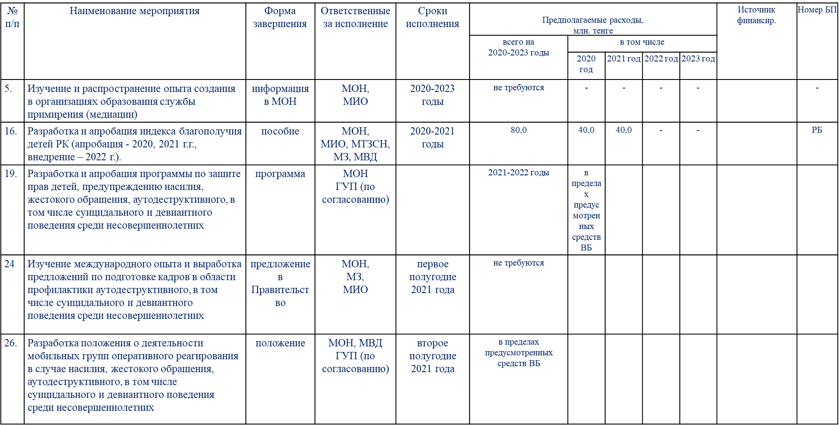
Об утверждении Дорожной карты по усилению защиты прав ребенка, противодействию бытовому насилию и решению вопросов суицидальности среди подростков на 2020 – 2023 годы
Постановление Правительства Республики Казахстан от 30 марта 2020 года № 156.

Slide 28
Совместный приказ Министра здравоохранения и социального развития Республики Казахстан
от 27 февраля 2015 года № 102, Министра образования и науки Республики Казахстан от 2 марта 2015 года № 95 и Министра внутренних дел Республики Казахстан
О поэтапном внедрении проекта по превенции суицидов среди несовершеннолетних в Республике Казахстант (с изменениями от 23.12.2015 г.)
В соответствии с пунктом 36 Общенационального плана мероприятий по укреплению семейных отношений, морально-этических и духовно-нравственных ценностей в Республике Казахстане на 2015-2020 годы, утвержденным распоряжением Премьер-Министра Республики Казахстан от 28 ноября 2014 года № 139-р, ПРИКАЗЫВАЕМ:
В пункт 1 внесены изменения в соответствии с совместным приказом Министра здравоохранения и социального развития РК от 11.02.15 г. № 960, Министра образования и науки РК от 23.12.15 г. № 701 и Министра внутренних дел РК (см. стар. ред.)
1. Республиканскому государственному предприятию на праве хозяйственного ведения «Республиканский научно-практический центр психиатрии, психотерапии и наркологии» Министерства здравоохранения и социального развития Республики Казахстан (далее - РНПЦППН) (по согласованию):
1) при поддержке Детского фонда Организации Объединенных Наций (по согласованию) организовать и подготовить мастер-тренеров для обучения специалистов системы образования, здравоохранения и социальной защиты населения по вопросам превенции суицида несовершеннолетних, для проведения поэтапной модели обучения;

Slide 29
Совместный приказ Министра здравоохранения и социального развития Республики Казахстан
от 27 февраля 2015 года № 102, Министра образования и науки Республики Казахстан от 2 марта 2015 года № 95 и Министра внутренних дел Республики Казахстан
О поэтапном внедрении проекта по превенции суицидов среди несовершеннолетних в Республике Казахстант (с изменениями от 23.12.2015 г.)
2) при поддержке Детского фонда Организации Объединенных Наций (по согласованию) с привлечением ведущих ученых в области профилактики суицидов разработать:
методическое пособие для проведения скрининга среди несовершеннолетних, на выявление групп риска по суицидальному поведению в организациях образования;
обучающие программы для проведения мастер-классов, тренингов, семинаров в секторе образования, организациях первичной медико-санитарной помощи, психиатрических организациях, медико-социальных учреждениях стационарного типа для детей-инвалидов;
клинические рекомендации по диагностике и лечению несовершеннолетних с депрессивными расстройствами на уровне первичной медико-санитарной помощи;
клинические рекомендации по ведению несовершеннолетних с высоким риском суицидального поведения для специалистов психического здоровья (врачи-психиатры, врачи-психотерапевты, психологи психиатрических организаций);
информационные материалы в целях повышения информированности несовершеннолетних в вопросах в превенции суицидов;

Slide 30


Управление по правам ребенка Республики Казахстан, телефоны доверия - 111, 150
Вы можете обратиться в поликлинику по месту жительства для консультации с психологом школы, где учится ваш ребенок. Услуга предоставляется бесплатно.
Комитет дошкольного и среднего образования:
8 (7172) 74 27 40.
Департамент технического и профессионального образования: 8 (7172) 74 20 31, +7 747 717 10 68.
Департамент высшего и послевузовского образования:
8 (7172) 74 16 24, 8 (7172) 74 20 67, 8 (7172) 74 23 52, +7 708 664 10 40.
В Комитет по охране прав детей можно позвонить по следующим номерам:
+7 (7172) 74 25 28, +7 776 170 73 83, +7 777 183 65 67,+7 701 378 66 29.

Slide 31
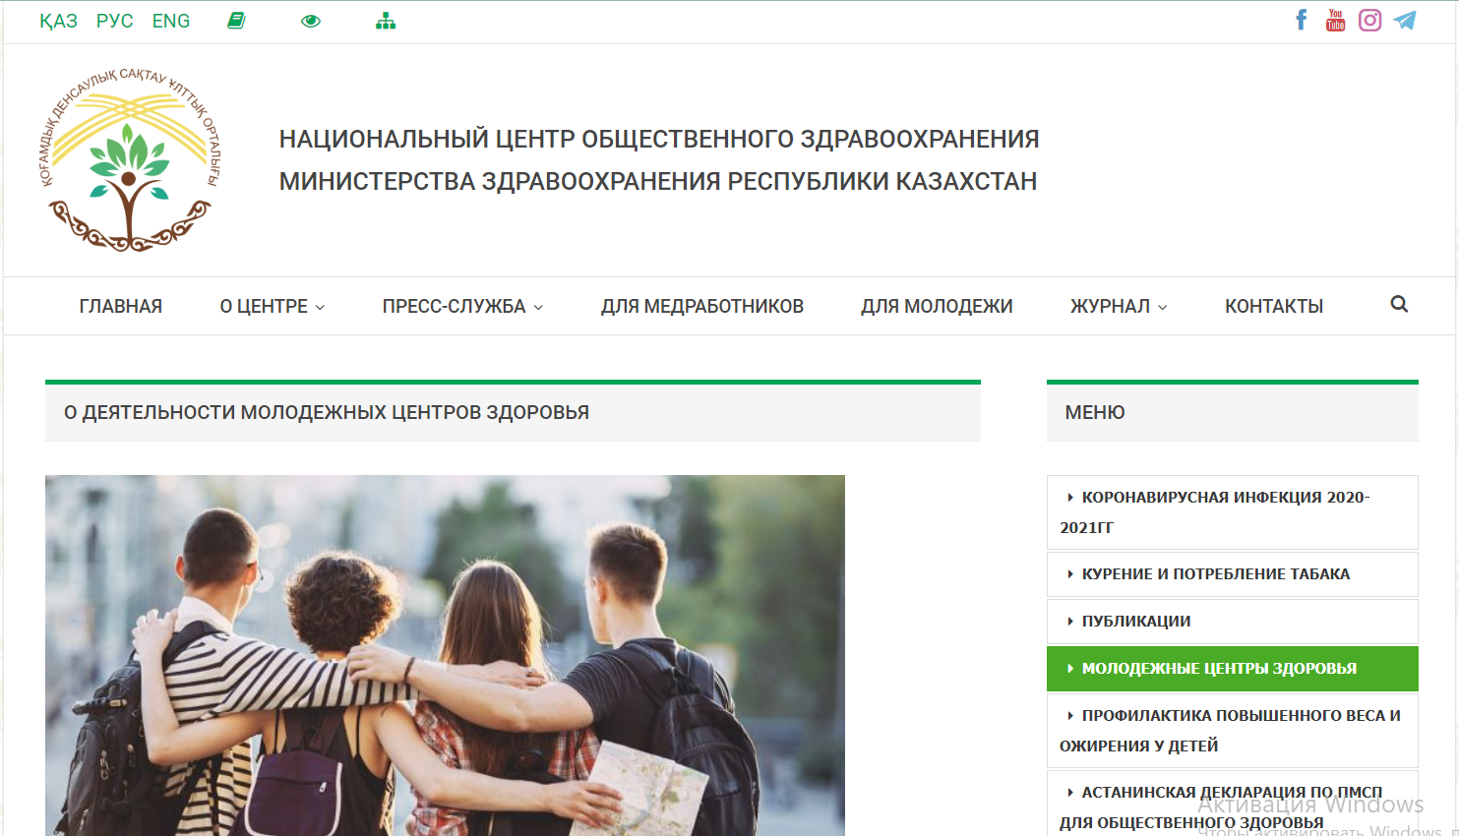
Вы можете обратиться в поликлинику по месту жительства для консультации с психологом школы, где учится ваш ребенок. Услуга предоставляется бесплатно.
Сеть молодежных центров здоровья.
Центры здоровья молодежи– hls.kz

Slide 32
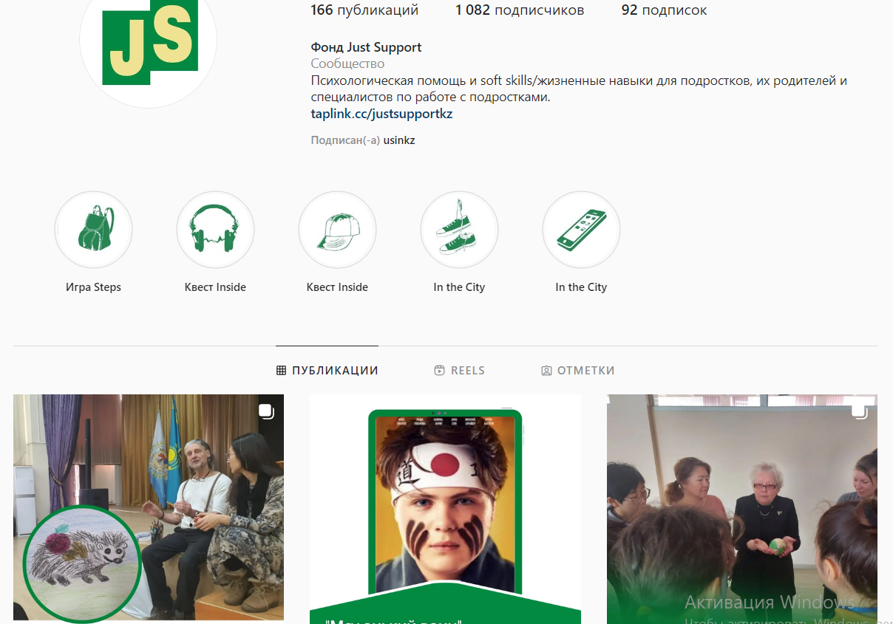
Также в настоящее время существует множество неправительственных организаций (НПО), ориентированных на профилактику суицидального поведения людей, в том числе несовершеннолетних. Они оказывают психологическую поддержку и развивают навыки межличностного общения подростков, их родителей и общественности.
Фонд «Just Support» (@justsupportkz) занимается проектами в сфере поддержки отношений между детьми и родителями. Проводит обучающие мероприятия для специалистов по работе с детьми, оказывает методическую поддержку различным программам.

Slide 33
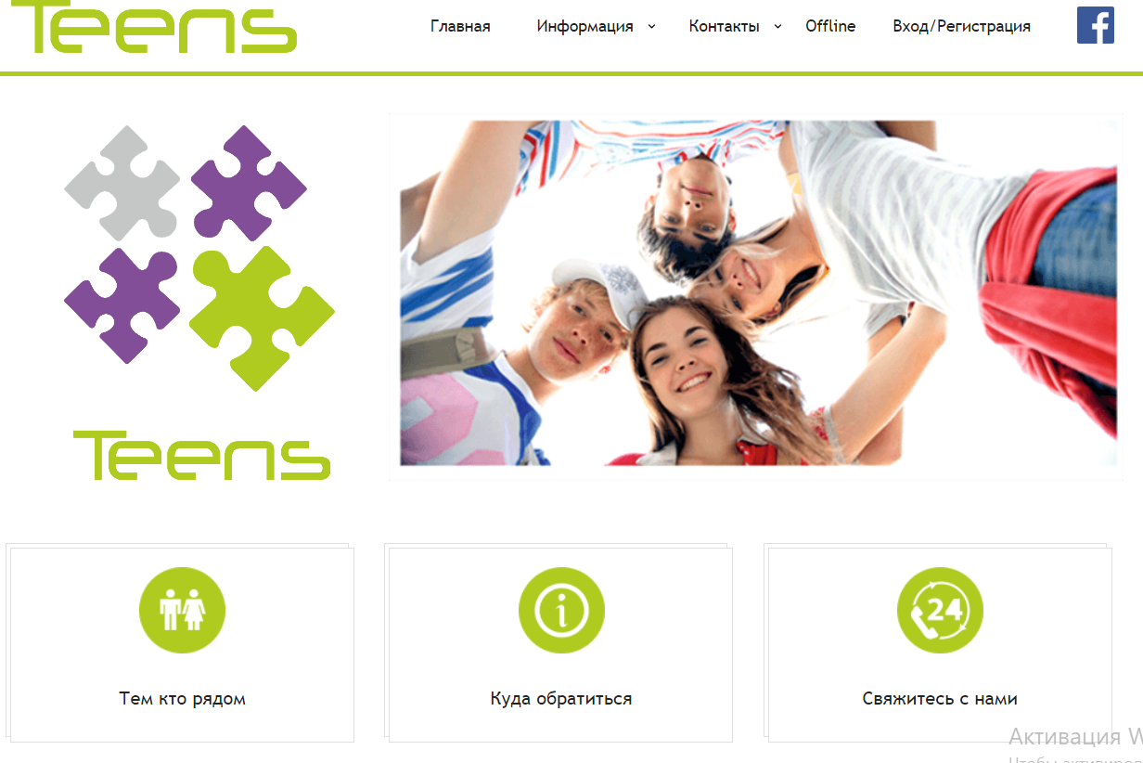
Казахстанский проект TEENS нацелены на помощь подросткам и близких им людям
Все желающие могут зайти на сайт проекта TEENS - teenslive.kz, зарегистрироваться, войти в личный кабинет и попросить подростка пройти тест, и по результатам узнать стоит ли вам идти к психологу или нет. Также здесь вы можете найти контакты специалистов, которые могут дать вам совет.

Slide 34
ОБЩИЕ РЕКОМЕНДАЦИИ ДЛЯ РЕШЕНИЯ ЭТИЧЕСКИХ ДИЛЕММ
Работайте с причинами, а не с последствиями.
В начале каждого учебного года обсудите с детьми правила поведения в школе, их права и обязанности и разработайте Правила класса.
Если ребенок нарушает правила школы, НИ В КОЕМ СЛУЧАЕ не отчитывайте ребенка публично, не ругайте ребенка, не вызывайте тут же его родителей. Возможно, ребенок уже переживает трудную ситуацию и пытается привлечь внимание.
Школа – это место ВОСПИТАНИЯ, а не наказания и унижения. Прежде всего, детей нужно обучать правилам поведения в обществе, основанным на законодательстве Республики Казахстан: своим правам, обязанностям и ответственности.
Будьте РОЛЕВОЙ МОДЕЛЬЮ для детей. Чем больше эмпатии и поддержки мы даем детям, тем больше они будут прислушиваться к нашим советам.

Slide 35
Рекомендуемая литература
Қасым-Жомарт Тоқаев балалар арасындағы суицидтің артуына назар аударуға шақырды https://astanatv.kz/kz/news/50393/
Конституция Республики Казахстан https://adilet.zan.kz/rus/docs/K950001000
Конвенция о правах ребенка https://www.unicef.org/kazakhstan/documents
О правах ребенка в Республике Казахстан от 8 августа 2002 года № 345 https://adilet.Zan.Kz/rus/docs/Z020000345
Об образовании РК https://adilet.zan.kz/rus/docs/Z070000319_
Уголовный кодекс Республики Казахстан https://adilet.zan.kz/rus/docs/K1400000226
Закон Республики Казахстан О профилактике бытового насилия Https://adilet.Zan.Kz/rus/docs/T090000214
Об утверждении Дорожной карты по усилению защиты прав ребенка, противодействию бытовому насилию и решению вопросов суицидальности среди подростков на 2020 – 2023 годы Постановление Правительства Республики Казахстан от 30 марта 2020 года № 156. https://adilet.zan.kz/rus/docs/P2000000156
Совместный приказ Министра здравоохранения и социального развития Республики Казахстан https://online.zakon.kz/Document/?doc_id=34004614
Центры здоровья молодежи– https://hls.kz/
https://www.instagram.com/justsupportkz/

